Slide 1



卫星数据智能计算技术实验室
资源耦合卫星地面调度中DQN家族优势的统计证据
汇报人：杨博丞
哈尔滨工业大学（深圳） 空天科技学院
卫星数据智能计算技术实验室
Notes:
论文题目：Statistical Evidence for a DQN-Family Advantage in a Resource-Coupled Satellite-Ground Scheduling Benchmark。开场说明研究对象是带持续资源状态的卫星—地面序贯调度。

Slide 2
目 录
1
研究背景与问题
2
基准设计与方法
3
实验结果与结论
Notes:
目录保持模板原有三部分结构：研究背景与问题、基准设计与方法、实验结果与结论。

Slide 3
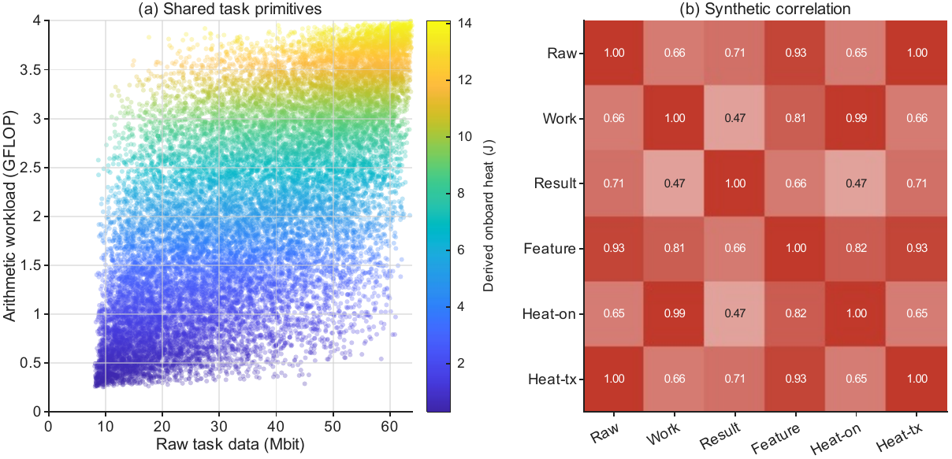
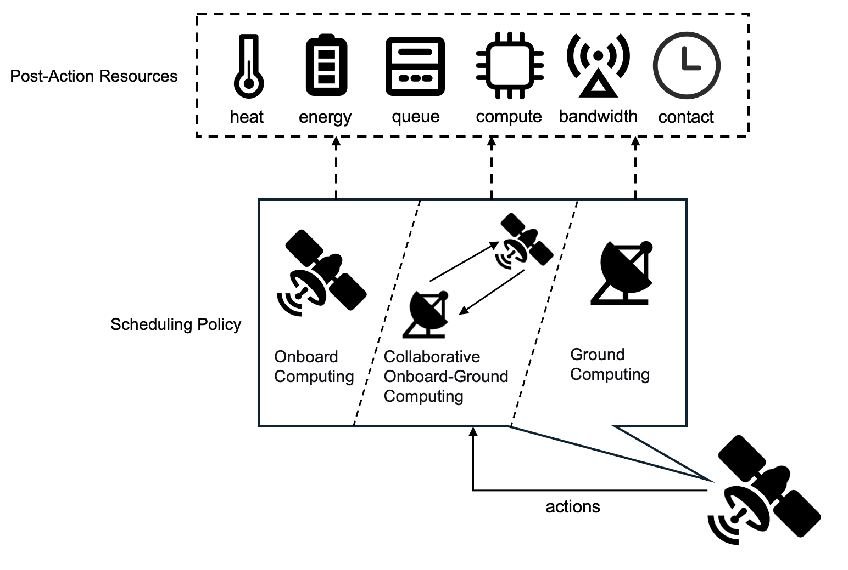
一、研究背景与问题
资源耦合卫星地面调度
卫星任务可在星上处理、地面处理或星地协同之间选择。三种动作会共同改变热状态、能量、任务队列、计算利用率、带宽和剩余通信窗口。
这些资源会跨任务持续演化。当前成本较低的动作可能占用后续任务所需的计算或链路资源，因此调度策略必须考虑长期累积影响。
单步成本不足以描述资源耦合调度中的长期代价
Notes:
对应论文 System Model。左图说明三种动作与六种持续资源；右图说明任务属性间的相关性。contact 指归一化的剩余通信窗口，而不是通信延迟。

Slide 4
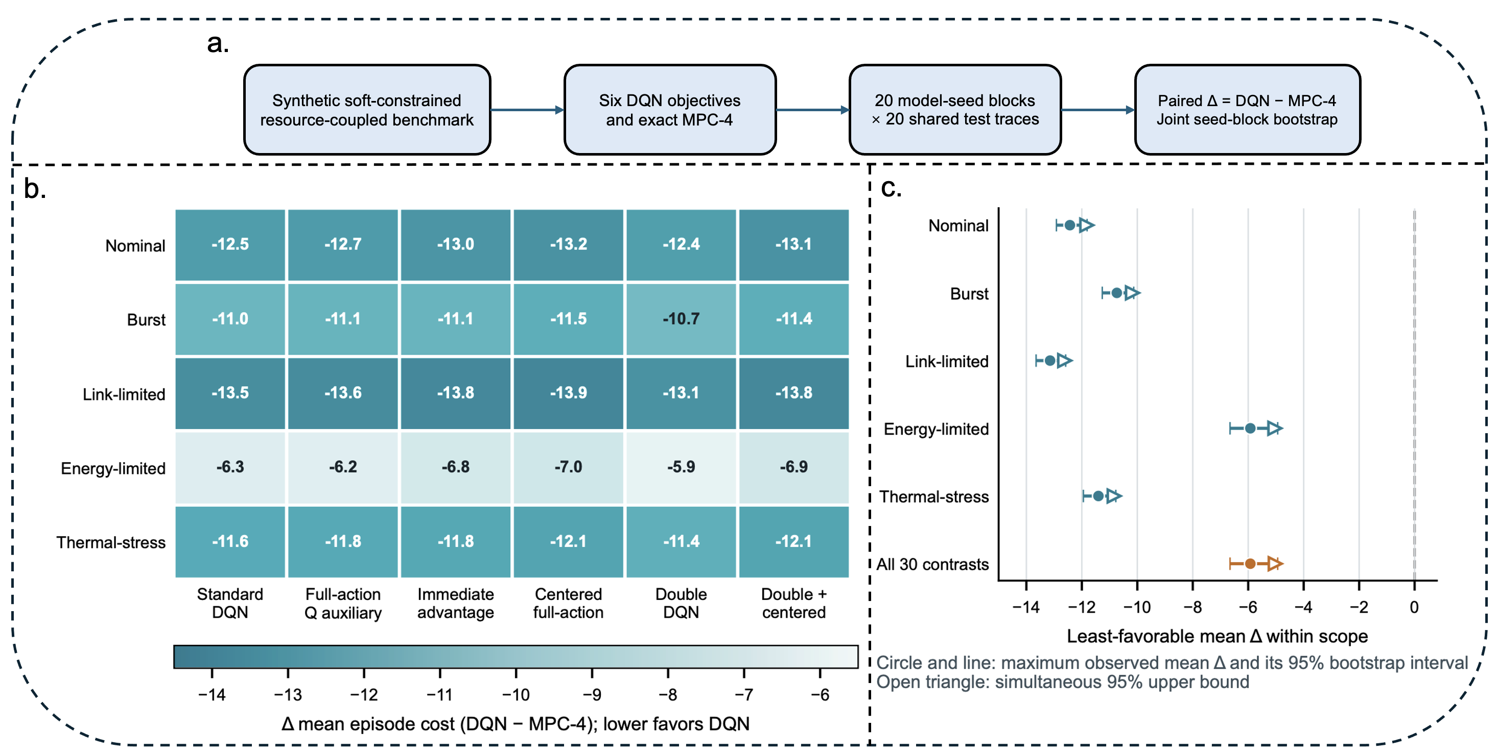
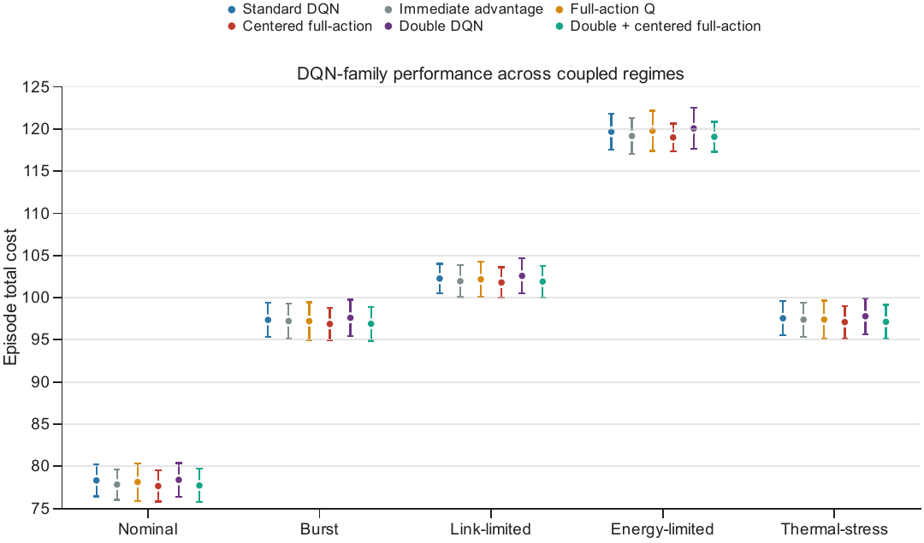
一、研究背景与问题
研究问题与主要贡献
在匹配网络结构、训练预算和评测轨迹的条件下，本文检验长期价值学习能否稳定优于一步决策与有限视野规划。研究构建了可复现的合成软约束基准，比较六种DQN目标，并在20个模型种子、共享测试轨迹和五个完全耦合场景上进行联合统计推断。
研究重点是DQN家族优势及其统计支持，不宣称单一目标普遍最优
Notes:
对应 Introduction 现版本保留的三项贡献。本页先给出研究问题和证据框架，不把 centered 目标表述为普遍最优。

Slide 5
二、基准设计与方法
资源状态与决策流程
1、状态包含15维任务描述、时间与链路相位，以及6维持续资源。
2、动作包括星上处理、地面处理和星地协同。
3、解析转移模型统一返回即时成本和动作后的资源状态，用于训练、MPC和部署评测。
统一状态、转移与成本模型，保证各调度方法在相同条件下比较
Notes:
对应 Materials and Methods。强调状态包含任务、时间相位和六类持续资源，所有比较方法共享同一解析成本与转移模型。

Slide 6
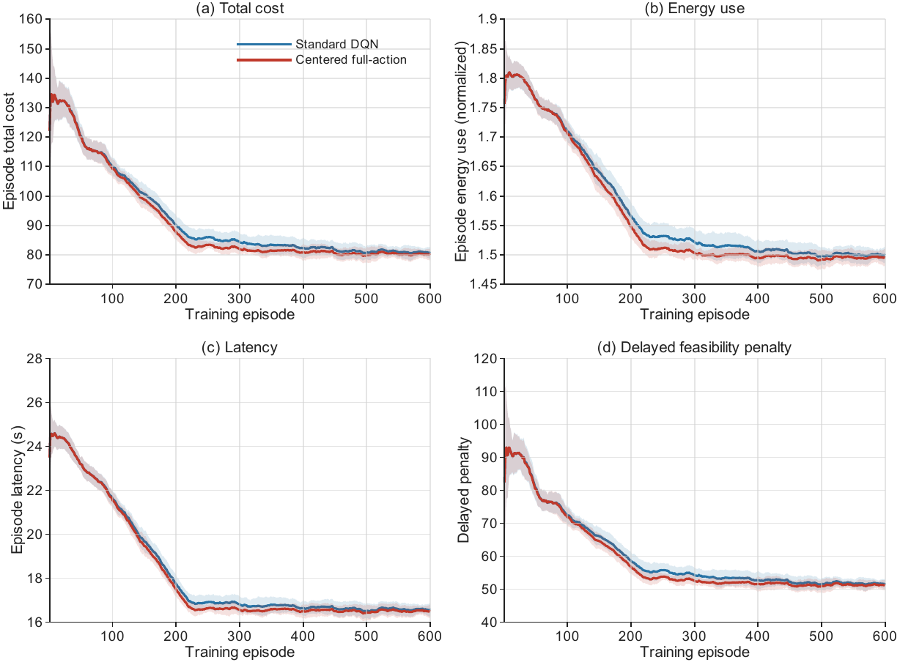
二、基准设计与方法
六种DQN学习目标
所有模型采用相同的24维输入、128–128–64网络和38,400次真实交互。比较Standard、Full-action Q、Immediate advantage、Centered、Double以及Double + centered。辅助变体只在训练阶段使用模型化全动作结果。
只改变学习目标，其余训练条件和评测轨迹保持一致
Notes:
对应 DQN Objective Family 和训练设置。六个目标共享结构、优化器、探索计划和交互预算；模型化替代动作只作为训练辅助，不在部署时调用。

Slide 7
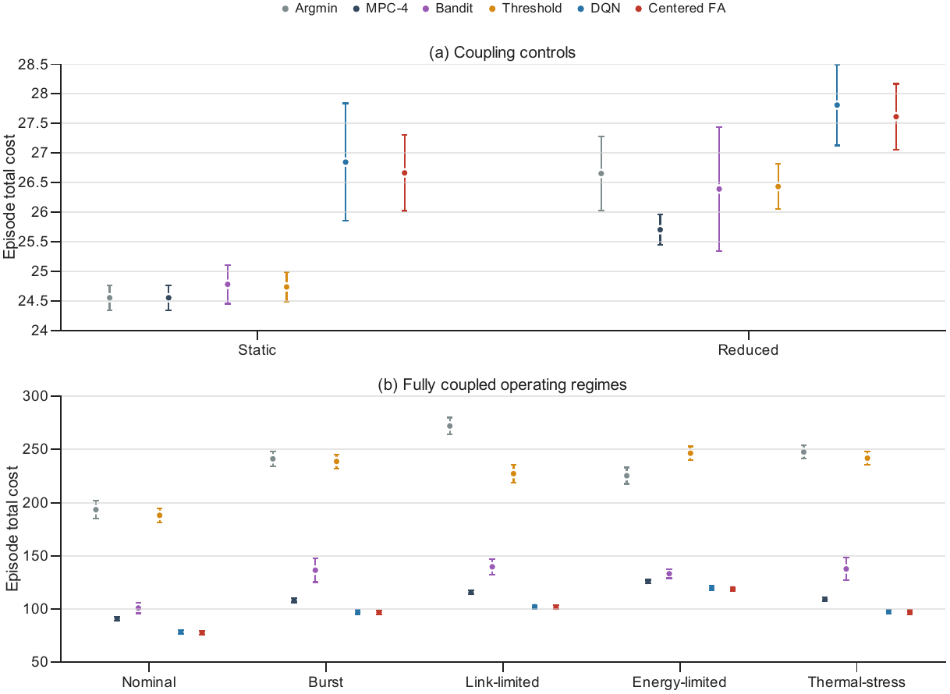
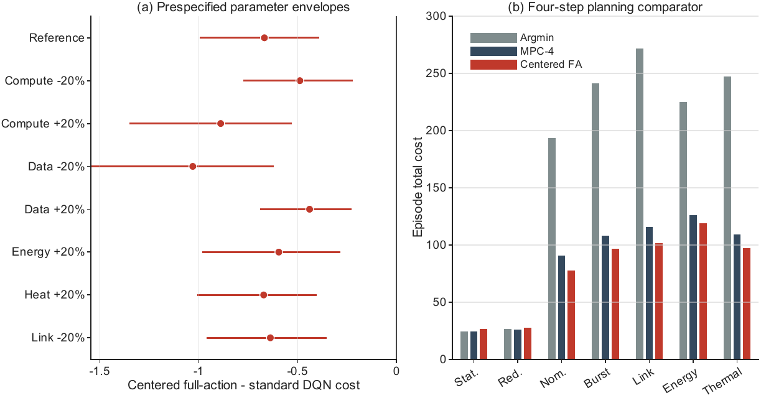
三、实验结果与结论
统计评测设置
实验使用20个独立模型种子，每个种子在20条共享held-out轨迹上评测。主要结论覆盖5个完全耦合场景，共形成30个DQN–MPC-4比较。统计推断采用10,000次联合bootstrap和Holm校正符号检验。
模型、场景与敏感性三类检查
支持判据：均值差为负、95%区间排除0，并通过多重比较校正
Notes:
对应 Experimental Design。主要结论来自5个fully coupled regimes，30个对比等于6个DQN目标乘5个场景。联合bootstrap为10,000次，符号检验使用Holm校正。

Slide 8
三、实验结果与结论
七类场景总体表现
Static与Reduced用于诊断耦合边界；Nominal、Burst、Link-limited、Energy-limited和Thermal-stress用于主要结论。成本越低越好。
五个完全耦合场景中，DQN家族均低于所有非DQN基线
Notes:
对应论文 Fig. 3。静态和reduced场景用于诊断；主要结论只基于五个fully coupled regimes。

Slide 9
三、实验结果与结论
DQN家族相对MPC-4的联合证据
30个DQN–MPC-4平均差均为负，配对95%区间全部排除0。最不利均值差为−5.92，同时95%上界为−5.03；Holm校正后最大p值为5.722×10⁻⁵。
30/30个比较支持DQN家族优势
Notes:
核心结论页。差值定义为DQN成本减MPC-4成本，因此负值表示DQN更好。30个均值差均为负；最不利均值差−5.92，同时95%上界−5.03。

Slide 10
三、实验结果与结论
DQN家族内部比较
Nominal场景下六种DQN成本为77.66–78.40，而MPC-4为90.83。家族内部差异较小且随场景变化。Centered在多个场景中数值最低，但证据不支持其在所有场景中普遍占优。
稳定结论属于DQN家族，目标之间没有普遍赢家
Notes:
对应论文 Fig. 5。Nominal场景六种DQN成本范围为77.66–78.40，家族内部差异小于与MPC-4的差距。

Slide 11
三、实验结果与结论
敏感性、规划深度与结论边界
8个参数剖面均支持Centered相对Standard的改善，幅度为0.50%–1.66%。预览统一缩放±15%时，各有3/5场景满足支持判据。精确规划从H=1增至H=6，成本由99.33降至89.35，运行时间由0.13增至42.50 ms。
结果支持受控合成基准中的长期价值学习，真实任务与硬约束仍需验证
Notes:
对应敏感性、规划深度和Discussion。预览误差±15%只获得部分场景支持。规划越深成本越低，但运行时间快速增长。本文未测量匹配条件下的DQN推理延迟。

Slide 12
感谢各位聆听！
敬请批评指正！
Notes:
结束页。

